Slide 1

Я и мир профессий
СЛАЙД №
‹#›
Notes:
‹#›

Slide 2

Кто я?
В поисках ответа на вопрос «Кто я?» мы сравниваем себя с другими людьми (родителями, друзьями, знакомыми), героями литературных произведений.
Путем сравнения увиденных в другом человеке качеств со своими, происходит процесс самопознания, узнавания, выделения собственного «Я».
Таким образом, познавая людей, мы познаем себя.
СЛАЙД №
‹#›
Notes:
‹#›

Slide 3

Профессиональный план
Выбор профессии – сложный и ответственный шаг в жизни каждого человека. От продуманного выбора профессии во многом зависит будущая судьба. Правильно выбрать профессию – значит найти свое место в жизни.
СЛАЙД №
‹#›
Notes:
‹#›

Slide 4
При составлении профессионального плана следует определять главную цель: чем заниматься, кем быть; объективно проанализировать и оценить свои возможности. Профессиональный план можно представить схематично в виде трех составляющих: «хочу», «могу», «надо»
МОГУ
ХОЧУ
НАДО
СЛАЙД №
‹#›
Notes:
‹#›

Slide 5



Интересы и склонности в профессиональном выборе («ХОЧУ»)
Между интересами и склонностями много общего, но есть и свои различия. Как правило, интересы означают «ХОЧУ ЗНАТЬ», а склонности – «ХОЧУ ДЕЛАТЬ».
Оптимальный вариант в ситуации профессионального выбора – когда интересы и склонности согласованы между собой и дополняют друг друга по их предметной соотнесенности, широте содержания, устойчивости, силе, длительности.
СЛАЙД №
‹#›
Notes:
‹#›

Slide 6
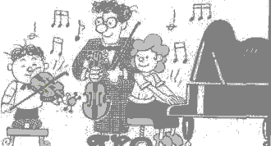
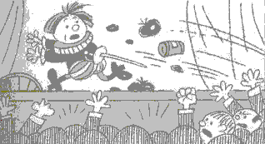
Возможности личности в профессиональной деятельности («МОГУ»)
Каждая профессия имеет специфические сложности, которые необходимо знать, усваивать и выполнять. Эти особенности называются требованиями, предъявляемыми профессией к человеку.
Если они совпадают с личными качествами человека, его индивидуально-психологическими особенностями и возможностями, то тогда говорят о профессиональной пригодности человека.
СЛАЙД СЛАСЛАЙД № 6№
‹#›
Notes:
‹#›

Slide 7

Многообразие мира профессий
В мире насчитывается более 10 тысяч профессий, а включая специальности, специализации, квалификации – свыше 50 тысяч. Действительно, целое море возможностей и вариантов. В современном обществе человек может найти приложение всем своим силам, реализовать себя.
СЛАЙД №
‹#›
Notes:
‹#›

Slide 8
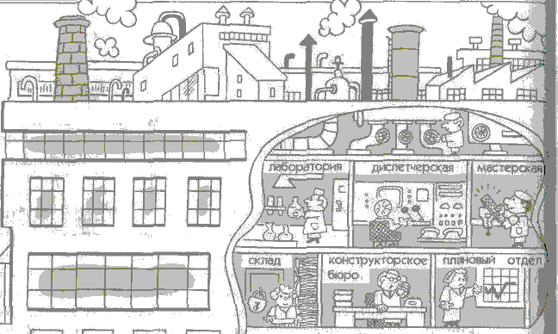
Разделение труда
В глубокой древности никаких профессий не существовало и, естественно, не возникало проблемы выбора. Первобытному человеку, чтобы выжить, нужно было самому уметь все делать: добывать пищу, огонь, изготовлять одежду, строить жилище, защищаться от опасностей. По мере развития общества и человека происходило постепенное разделение труда.
В современном
обществе существует
три вида разделения
труда: общее (в
масштабах
общественного
производства),
частное (внутри
крупнейших звеньев)
и единичное (в рамках
отдельных предприятий).
СЛАЙД №
‹#›
Notes:
‹#›

Slide 9
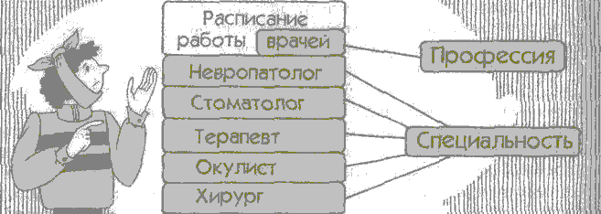
Функциональное разделение труда. Профессии и специальности.
Необходимо различать понятия «профессия» и «специальность».
Профессия - род трудовой деятельности, требующий специальных знаний и опыта и обеспечивающий условия существования человека.
Специальность - более узкая область приложения физических и духовных сил человека в рамках той или иной профессии.
СЛАЙД №
‹#›
Notes:
‹#›

Slide 10

Классификация профессий
Классифицировать профессии можно по разным признакам.
Наиболее удачную классификацию предложил академик Е.А.Климов. Он выделил следующие 4 группы:
По предмету труда – типы
(П – «человек-природа», Т – «человек-техника», Ч – «человек-человек», Х – «человек-художественный образ», З – «человек-знаковая система»);
По целям труда – классы
(Г – гностический, П – преобразующий, И – изыскательный);
По орудиям труда – отделы (Р – ручные, М – машинно-ручные, А – автоматические, Ф – функциональные)
По условиям труда – группы (Б – бытового микроклимата, О – на открытом воздухе, Н – необычные условия, М – моральная ответственность)
СЛАЙД №
‹#›
Notes:
‹#›

Slide 11

Профессиограмма и психограмма профессии
Профессиограмма – документ, в котором описаны особенности профессии или специальности.
Цель профессиограммы – создать целостное представление об особенностях данного вида труда. Ядром профессиограммы является психограмма профессии.
Психограмма включает описание требований, которые предъявляет профессия к психологическим качествам человека (мышлению, вниманию, восприятию и т.д.)
СЛАЙД №
‹#›
Notes:
‹#›

Slide 12
Профессиональная пригодность
Профессиональная деятельность и карьера будут максимально успешными лишь в том случае, если человек пригоден к выбранной профессии.
Профессиональная пригодность – это взаимное соответствие человека и его профессии.
Существуют основные рекомендации по формированию профпригодности:
Подробно разобрать требования избранной профессии к человеку (гражданские и моральные качества, способности, навыки, знания, умения, опыт, здоровье).
Сравнить эти требования со своими индивидуальными качествами и выявить соответствующие и несоответствующие.
Наметить план самовоспитания и развития необходимых качеств.
СЛАЙД №
‹#›
Notes:
‹#›

Slide 13
Пути получения профессионального образования
Виды проф. образования | Основное базовое образование | Где можно получить | Срок обучения | Квалификация
Начальное профессио-нальное образование | Полное общее (11 классов). Основное общее (9 кл) | Проф. училища техникумы колледжи | 1 -2 года | Работник высокой квалификации по любой профессии исполнительского класса
Среднее профессио-нальное образование | Полное общее (11 классов), основное общее (9 кл.). Начал. проф. образование | Колледжи, техникумы | 2 – 4 года | Специалист средней квалификации по большинству профессий исполнительского класса.
Высшее профессио-нальное образование | Основное образование (9 классов), среднее профессиональное образован | Институты, университеты, академии, высшие школы | 2 г– неполн высшее, 4г -бакалавр, 6 лет - магистр | Специалист высокой квалификации по любой профессии творческого класса.
СЛАЙД №
‹#›
Notes:
‹#›

Slide 14
Успехов вам и развития!
СЛАЙД №
‹#›
Notes:
‹#›

